Slide 1
Spotkanie informacyjne dla potencjalnych beneficjentów w ramach naboru z działania 1.4. Cyfryzacja administracji publicznej

Slide 2
Plan prezentacji:
Podstawowe informacje o naborze i działaniu 1.4
Kryteria i procedura wyboru projektów
Kwalifikowalność wydatków
Wskaźniki
Najczęściej zadawane pytania

Slide 3
Ogłoszony nabór - podstawowe informacje
Działanie: 1.4 Cyfryzacja administracji publicznej
Nabór nr: FESL.01.04-IZ.01-135/24
Alokacja: 192 816 000 PLN (45 000 000 EUR)
Źródło finansowania: EFRR

Slide 4
Terminy
Nabór wniosków: 20 czerwca – 31 października 2024 r.
Orientacyjny termin rozstrzygnięcia: II kwartał 2025 r.

Slide 5
Typy projektu
Cyfryzacja procesów back-office w podmiotach świadczących usługi publiczne oraz elementy smart city.
Tworzenie i rozwój e-usług publicznych.
Digitalizacja i udostępnianie danych.

Slide 6
Typy beneficjentów:
Jednostki samorządu terytorialnego
Administracja rządowa
Uczelnie oraz szkoły i inne placówki systemu oświaty
Jednostki organizacyjne działające w imieniu jednostek samorządu terytorialnego
Podmioty świadczące usługi publiczne w ramach realizacji obowiązków własnych jednostek samorządu terytorialnego
Policja, straż pożarna i służby ratownicze
Organizatorzy i operatorzy publicznego transportu zbiorowego
Przedsiębiorstwa kolejowych przewozów pasażerskich
Przedsiębiorstwa wodociągowo-kanalizacyjne
Przedsiębiorstwa gospodarujące odpadami
Instytucje kultury
Organizacje pozarządowe oraz Partnerstwa Publiczno-Prywatne

Slide 7
Warunki wsparcia (1)
Zgodność z Dyrektywą w sprawie otwartych danych i ponownego wykorzystywania informacji sektora publicznego (dotyczy 3. typu projektu)
Pozytywna opinia Głównego Geodety Kraju (projekty dotyczące danych geodezyjnych i kartograficznych)
Analiza potrzeb i analiza wariantowa
Komplementarność, interoperacyjność i zgodność z Architekturą Informacyjną Państwa

Slide 8
Warunki wsparcia (2)
Zgodność z dyrektywami „dostępnościowymi” (nr 2019/882 z 17 kwietnia 2019 r. w sprawie wymogów dostępności produktów i usług oraz (UE) 2016/2102 z dnia 26 października 2016 r. w sprawie dostępności stron internetowych i mobilnych aplikacji organów sektora publicznego)
Zgodność z wytycznymi, dotyczącymi dostępności treści internetowych (WCAG) oraz ze standardem cyfrowym
Zgodność ze standardami wyznaczonymi w ramach krajowego systemu cyberbezpieczeństwa

Slide 9
Warunki wsparcia (3)
Brak wsparcia dla szkół specjalnych i innych placówek prowadzących do segregacji lub utrzymania segregacji jakiejkolwiek grupy defaworyzowanej lub zagrożonej wykluczeniem społecznym
Brak wsparcia dla projektów z zakresu e-zdrowia i cyfryzacji zasobów kultury

Slide 10
Wymagane załączniki (1)
Analiza potrzeb (odbiorców) i analiza wariantowa
kto jest odbiorcą e-usługi / produktu – w jaki sposób zidentyfikowano grupę potencjalnych użytkowników,
w jaki sposób przeprowadzono badanie / jak zebrano informacje na temat potrzeb odbiorców,
czy w sposób jednoznaczny i przejrzysty zidentyfikowano potrzeby odbiorców,
jakie są wyniki przeprowadzonych analiz
Analiza wariantowa jest jednym z elementów składających się na przedmiotowy załącznik. Należy przedstawić różne rozważane sposoby na osiągnięcie zakładanego celu projektu i uargumentować wybór tego wariantu, o którego dofinansowanie się wnioskuje.

Slide 11
Wymagane załączniki (2)
Analiza zgodności projektu z zasadami pomocy publicznej i/lub pomocy de minimis
Analiza finansowa i ekonomiczna
Specyfikacja techniczna dla planowanego do zakupu sprzętu, oprogramowania lub innych środków trwałych lub dokument o takim charakterze (wyciąg ze specyfikacji technicznej)
Informacja o prawie do dysponowania nieruchomością - dotyczy lokalizacji, gdzie będzie znajdował się zakupywany sprzęt i oprogramowanie, albo prowadzone będą prace infrastrukturalne

Slide 12
Załączniki dodatkowe wymagane, jeśli dotyczą projektu (1)
Oświadczenie o kwalifikowalności VAT – dotyczy projektów o wartości całkowitej co najmniej 5 mln Euro oraz podlegających zasadom pomocy publicznej, bez względu na ich wartość
Statut lub inny dokument potwierdzający formę prawną wnioskodawcy / partnera - dołącz, o ile nie udostępniasz informacji publicznie / nie masz możliwości udostępnienia linku
Kopia zawartej umowy/porozumienia na realizację wspólnego przedsięwzięcia – dołącz, jeżeli projekt realizowany będzie w partnerstwie, zawartym zgodnie z art. 39 i art. 41 Ustawy wdrożeniowej
Opinia Głównego Geodety Kraju (jeśli projekt dotyczy danych geodezyjnych i/lub kartograficznych, przedstaw pozytywną opinię Głównego Geodety Kraju o realizowanej inwestycji, bądź też informację od GGK, że taka opinia nie jest wymagana dla zakresu Twojego projektu). Opinia wydawana jest na podstawie aktualnie obowiązującej procedury opiniowania projektów w zakresie e-geodezji w ramach programów regionalnych (PR), opublikowanej na stronie Głównego Urzędu Geodezji i Kartografii.

Slide 13
Załączniki dodatkowe wymagane, jeśli dotyczą projektu (2)
Formularz przedstawiany przy ubieganiu się o pomoc de minimis – dołącz, jeżeli zidentyfikowałeś w swoim projekcie pomoc de minimis,
Zaświadczenie/oświadczenie dotyczące pomocy de minimis – jw.
Formularz przedstawiany przy ubieganiu się o pomoc inną niż de minimis – dołącz, jeżeli zidentyfikowałeś w swoim projekcie pomoc publiczną,
Sprawozdania finansowe za 3 ostatnie okresy obrotowe – jw.
Dokumentacja techniczna (dla projektów posiadających komponent infrastrukturalny), np. projekt budowlany bądź Program Funkcjonalno-Użytkowy - musisz posiadać taki dokument na moment składania wniosku o dofinansowanie, jednak nie musisz go dołączać do wniosku. W trakcie oceny możesz zostać wezwany do jego dostarczenia.
Ostateczne zezwolenie na inwestycję (jeśli dotyczy).
Inne załączniki wymagane zapisami Instrukcji wypełniania wniosku, o ile dotyczą projektu.

Slide 14
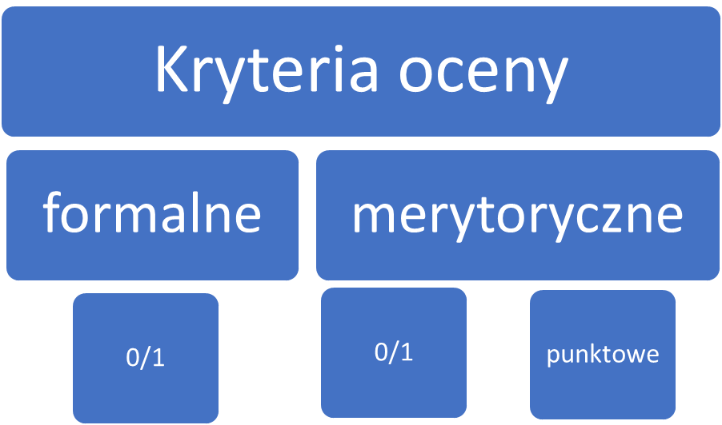
Metodyka kryteriów oceny projektów

Slide 15



Metodyka kryteriów oceny projektów
Kryteria formalne (0/1)
Ogólne
Specyficzne

Slide 16
Metodyka kryteriów oceny projektów
Kryteria merytoryczne
Obligatoryjne (0/1)
Punktowe
(Premiujące)
Ogólne
Specyficzne
Ogólne
Specyficzne

Slide 17
Kryteria wyboru dla Działania 1.4 (tryb konkurencyjny):
Łącznie dla Działania 1.4 obowiązuje:
21 kryteriów formalnych ogólnych
2 kryteria formalne specyficzne
13 kryteriów merytorycznych ogólnych (w tym 4 kryteria 0/1 i 9 punktowanych, za które można otrzymać maksymalnie 28 punktów)
14 kryteriów merytorycznych specyficznych (w tym 7 kryteriów 0/1 i 7 punktowanych, za które można otrzymać maksymalnie 52 punkty)

Slide 18
Kryteria formalne ogólne
Ocenimy między innymi:
Terminowość złożenia (dotyczy uzupełnienia wniosku)
Kwalifikowalność podmiotową i przedmiotową
Działania informacyjno-promocyjne
Zgodność z zasadą „zanieczyszczający płaci”
Zgodność z zasadami horyzontalnymi, w tym: zasadą równości kobiet i mężczyzn, zasadą niedyskryminacji (w tym dostępności dla osób z niepełnosprawnością), z Kartą Praw Podstawowych
Prawidłowość zawarcia partnerstwa
Kwalifikowalność wydatków (w oparciu o wytyczne oraz zasady zawarte w Przewodniku dla beneficjenta)
Poprawność określenia poziomu dofinansowania oraz kosztów projektu
Poprawność doboru i oszacowanie wartości wskaźników

Slide 19
Kryteria formalne specyficzne
Zgodność z FE SL oraz SZOP w zakresie poziomu e-usług (jeśli projekt dotyczył będzie 2. typu projektu, tj. gdy zakłada uruchomienie nowych / znaczące ulepszenie istniejących e-usług): ocenimy, czy uruchamiane e-usługi umożliwią załatwienie sprawy w sposób całkowicie zdalny (są na 4. lub 5. poziomie dojrzałości).
Pozytywna opinia Głównego Geodety Kraju: wymagany załącznik na etapie aplikowania.

Slide 20
Kryteria merytoryczne ogólne
Ocenie podlegać będzie miedzy innymi:
Właściwie przygotowana analiza finansowa i ekonomiczna 0/1
Efektywność inwestycji 0/1
Realność wskaźników projektu 0/1
Stopień przygotowania inwestycji do realizacji - max 6 pkt
Zasięg oddziaływania projektu – max 4 pkt
Wpływ projektu na realizację celów środowiskowych - max 4 pkt
Partnerstwo w projekcie – 1 pkt
Zastosowanie „zielonych zamówień” – max 2 pkt

Slide 21
Kryteria merytoryczne specyficzne 0/1
Ocenie podlegać będzie:
Interoperacyjność z innymi systemami /zasobami
Zgodność z pryncypiami Architektury Informacyjnej Państwa
Zgodność z wyznaczonymi standardami cyberbezpieczeństwa
Komplementarność projektu (czy projekt uzupełnia i nie dubluje rozwiązań)
Zgodność z dyrektywami UE: o otwartych danych oraz dostępności
Czy wydatki na infrastrukturę informatyczną są uzasadnione celami projektu oraz analizą wskazującą na niedostępność wystarczających zasobów niezbędnych do tworzenia, wdrażania lub obsługi e-usług publicznych.

Slide 22
Kryteria merytoryczne specyficzne punktowe
Ocenie podlegać będzie:
Zasadność i zgodność z potrzebami odbiorców / analiza potrzeb / wybór najlepszego wariantu – max 15 pkt
Realizacja projektu w ramach obszaru tematycznego (np. informacja przestrzenna) - 2 pkt.
Dodatkowe wartości w projekcie (m.in. punkty za wydatki na cyberbezpieczeństwo, na szkolenia...) – max 15 pkt
Cyfryzacja procesów – dot. 1. typu projektu (m.in. zmniejszenie obciążeń, kosztów realizacji procesu, liczby wymaganych dokumentów) – max 10 pkt
Wdrażanie e-usług publicznych – dot. 2. typu projektu (m.in. usługi A2A, usługi na 5. poziomie dojrzałości, masowość e-usług) – max 10 pkt
Digitalizacja i udostępnianie danych – dot. 3. typu projektu (m.in. udostępnienie danych o wysokiej wartości, danych dynamicznych, udostępnienie poprzez API) – max 10 pkt.
Kompleksowość inwestycji (punkty za łączenie różnych typów projektu) – max 10 pkt

Slide 23
Kryteria rozstrzygające
Stosowane w ramach trybu konkurencyjnego w przypadku, gdy na liście rankingowej projektów dwie lub więcej inwestycji uzyskały taką samą liczbę punktów.
W przypadku uzyskania przez dwa lub więcej projektów takiej samej sumy punktów podczas oceny merytorycznej, o miejscu na liście rankingowej będzie decydować ilość punktów uzyskana w kryterium oznaczonym jako rozstrzygające.
Kryteria rozstrzygające dla działania 1.4 to:
„Dodatkowe wartości w projekcie„
„Kompleksowość inwestycji”
„Zasadność i zgodność z potrzebami odbiorców / analiza potrzeb / wybór najlepszego wariantu”

Slide 24
Kwalifikowalność wydatków
Dokumenty:
  Wytyczne dotyczące kwalifikowalności wydatków na lata 2021-2027
  Przewodnik dla beneficjentów FE SL 2021-2027 (wersja 7.)

Slide 25
Kwalifikowalność wydatków
Niektóre wydatki kwalifikowalne w ramach Działania 1.4:
przygotowanie projektu (niezbędna dokumentacja np. analiza potrzeb, analiza wariantowa)
usługi nadzoru nad projektem
środki trwałe i wartości niematerialne i prawne (m.in. oprogramowanie / aplikacje, sprzęt informatyczny)
prace budowlane, instalacyjne i adaptacyjne (np. adaptacja pomieszczenia na serwery)
usługi informatyczne (np. integracja systemów, opracowanie stron www, opieka serwisowa – kwalifikowalna tylko w fazie realizacyjnej)
sprzęt do digitalizacji, usługa cyfryzacji zasobów, geodezyjne pomiary terenowe
wydatki na cyberbezpieczeństwo
koszty personelu bezpośrednio zaangażowanego w prace merytoryczne nad projektem (koszty związane z digitalizacją zasobów), opracowaniem/aktualizacją oprogramowania)
szkolenia (dot. zakresu projektu oraz cyberbezpieczeństwa) oraz jako element uzupełniający projektu – kampanie edukacyjno-informacyjne
inne wydatki bezpośrednie, których nie można zaklasyfikować do żadnej z powyższych kategorii
Koszty pośrednie 7% - zamknięty katalog kosztów (m.in. promocja projektu, koszty personelu zaangażowanego do „obsługi projektu”, koszty zarządzania, opłaty za energię, koszty ubezpieczeń)

Slide 26
Kwalifikowalność wydatków
Wydatki niekwalifikowalne, m.in.:
utrzymanie utworzonej infrastruktury, tj. wydatki bieżące i ponoszone po zakończeniu etapu realizacji inwestycji
szkolenia ogólnorozwojowe dla pracowników (nie związane bezpośrednio z realizacją projektu)
e-usługi na poziomie dojrzałości niższym niż 4. są kwalifikowalne, o ile stanowią element uzupełniający w projekcie oraz pod warunkiem, że brak zdalnego dostępu wynika z niezależnych od wnioskodawcy uwarunkowań, np. odpowiednich przepisów prawa (zasadniczo wspierane są e-usługi w pełni dostępne online)
używane środki trwałe
budowa i modernizacja sieci Internet
cyfryzacja zasobów kultury

Slide 27
Wskaźniki produktu
Instytucje publiczne otrzymujące wsparcie na opracowywanie usług, produktów i procesów cyfrowych
Liczba kampanii edukacyjno-informacyjnych dotyczących TIK
Liczba osób objętych szkoleniami w zakresie kompetencji cyfrowych
Liczba podmiotów, które udostępniły informacje sektora publicznego/dane prywatne on-line
Liczba podmiotów wspartych w zakresie cyberbezpieczeństwa
Liczba podmiotów wspartych w zakresie rozwoju usług, produktów i procesów cyfrowych
Liczba usług publicznych udostępnionych on-line o stopniu dojrzałości co najmniej 4 – transakcja
Liczba wdrożonych narzędzi informatycznych usprawniających procesy
Liczba udostępnionych usług wewnątrzadministracyjnych (A2A)
Liczba obiektów dostosowanych do potrzeb osób z niepełnosprawnościami (EFRR/FST/FS)
Liczba projektów, w których sfinansowano koszty racjonalnych usprawnień dla osób z niepełnosprawnościami (EFRR/FS/FST)

Slide 28
Wskaźniki rezultatu
Użytkownicy nowych i zmodernizowanych publicznych usług, produktów i procesów cyfrowych
Liczba przedsięwzięć proekologicznych
Termin osiągnięcia wskaźników rezultatu:
na moment zakończenia realizacji projektu lub
w okresie 12 miesięcy od zakończenia jego realizacji

Slide 29
LSI 2021 – podstawowe informacje i sposób komunikacji
Brak podpisu wniosku na etapie oceny.
Brak „warunków formalnych”
Wniosek składany tylko w LSI2021 (już nie przesyłamy wniosku w ePUAP).
Komunikacja ION z wnioskodawcą (np. wezwania do uzupełnienia wraz z uwagami) za pośrednictwem LSI2021.
W ePUAP korespondencja dot. kluczowych etapów oceny – informacja o negatywnej ocenie formalnej, informacja o wyborze do dofinansowania.
UWAGA! Inny sposób liczenia terminu na uzupełnienie wniosku – liczony od dnia następującego po przekazaniu wezwania do uzupełnienia.
W ePUAP – korespondencja dot. przedłużenia terminu na złożenie uzupełnionego wniosku.
Przydatne linki:
https://lsi2021.slaskie.pl/
https://funduszeue.slaskie.pl/czytaj/syst_infor_dt

Slide 30
Najczęściej zadawane pytania
Czy wybór liczby typów projektów wpływa na ogólną maksymalną sumę punktów, jaką może uzyskać dany wniosek? Czy różni się ona w zależności od liczby wybranych typów projektów?
W jaki sposób będą porównywane wyniki wniosków obejmujących jeden typ projektu z wynikami wniosku obejmującego trzy typy projektów?
Czy w ramach naboru FESL.01.04-IZ.01-135/24 kosztem kwalifikowalnym mogą być:
  opracowanie wniosku z załącznikami
  opracowanie dokumentacji przetargowej przez podmiot zewnętrzny
  zarządzanie projektem realizowane przez podmiot zewnętrzny
Proszę o interpretację definicji czwartego poziomu dojrzałości dla e-usługi.

Slide 31
Najczęściej zadawane pytania
Czy wnioskodawcą w naborze FESL.01.04-IZ.01-135/24 może być Uczelnia niepubliczna przy założeniu, że zasoby lub e-usługi, które powstaną w ramach projektu będzie udostępniała bezpłatnie?
Czy szpital specjalistyczny może starać się o dotację w naborze FESL.01.04-IZ.01-135/24? Placówki medyczne nie zostały wymienione w szczegółowym opisie typu wnioskodawcy, który może starać się o dofinansowanie.
Gmina planuje starać się o dofinansowanie w ramach naboru nr.: FESL.01.04-IZ.01-135/24, czy beneficjentem szczegółowym mogą być spółki gminy?
Czy w naborze FESL.01.04-IZ.01-135/24 jest możliwość złożenia oddzielnych wniosków przez gminę oraz Zakład Komunalny lub Przedsiębiorstwo wodociągowo-kanalizacyjne, których właścicielem w 100% jest gmina?

Slide 32
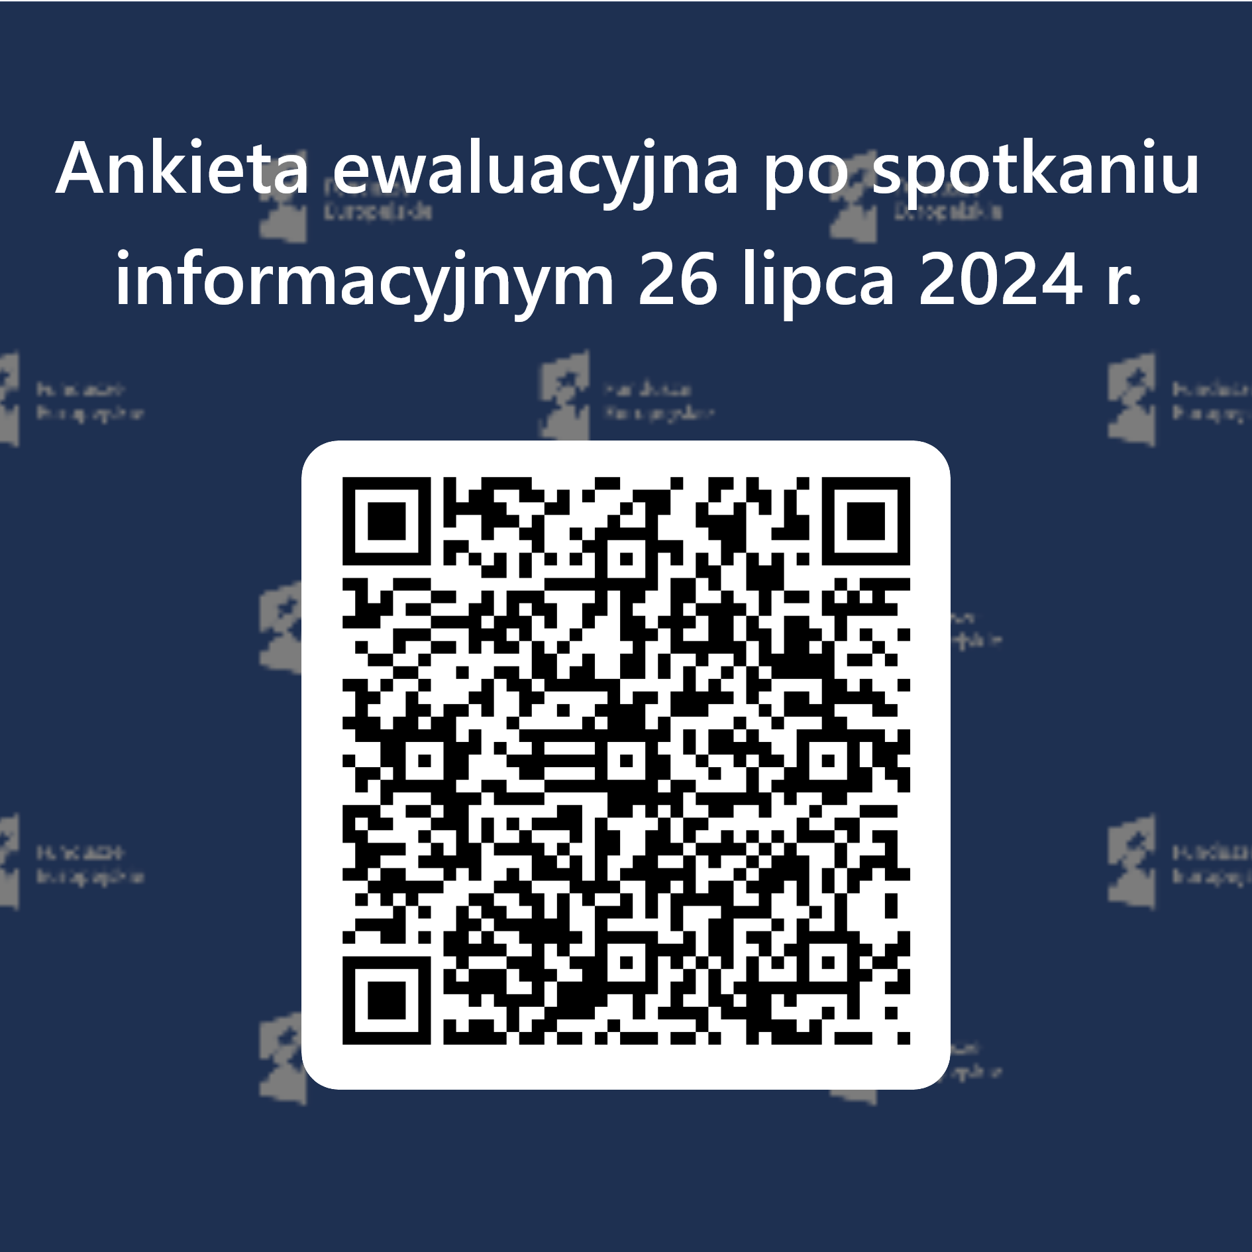
Kod QR do ankiety ewaluacyjnej

Slide 33
DZIĘKUJEMY ZA UWAGĘ
Pracownicy referatu oceny projektów 1
Departament Europejskiego Funduszu Rozwoju Regionalnego
Urząd Marszałkowski Województwa Śląskiego cyfryzacja_fr@slaskie.pl
32 77 40 626, 32 77 44 163, 32 77 44 294

